Slide 1
Как люди открывали Землю.
Учитель высшей категории
МАОУ СОШ № 186
Гаврикова Ольга Николаевна

Slide 2
Заполнить таблицу
Этапы накопления знаний | Результат
Первобытное общество ( до 4 тыс. до н.э.)
Рабовладельческий строй (4 тыс. до н.э. – 2 в. )
Средние века ( до 15 в)
Эпоха Великих Географических открытий (16-сер. 17 в)
География Нового времени (18-сер.19 в)
Зарождение современной географии (кон.19 – нач.20 в.)
Современная география
Этапы накопления знаний | Результат
Первобытное общество ( до 4 тыс. до н.э.)
Рабовладельческий строй (4 тыс. до н.э. – 2 в. )
Средние века ( до 15 в)
Эпоха Великих Географических открытий (16-сер. 17 в)
География Нового времени (18-сер.19 в)
Зарождение современной географии (кон.19 – нач.20 в.)
Современная география

Slide 3
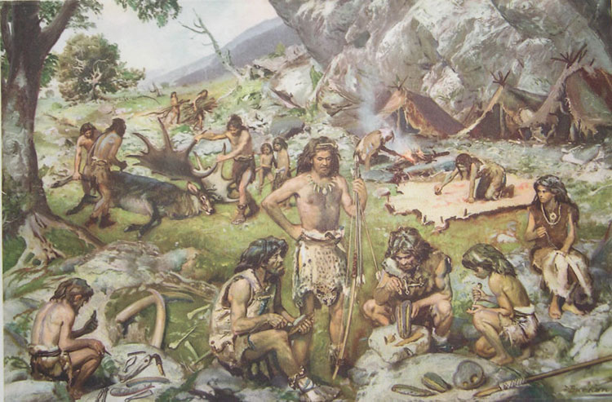
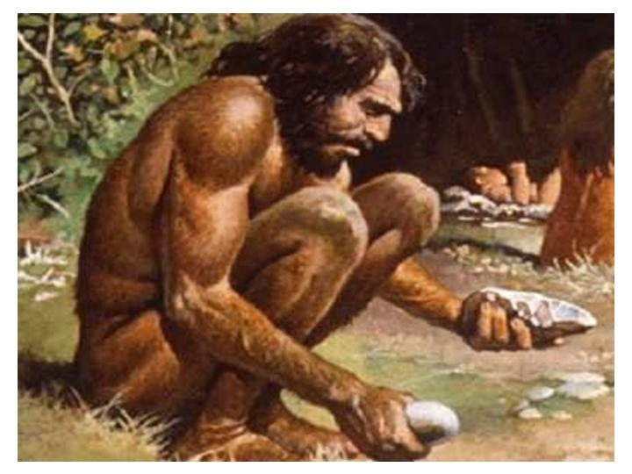
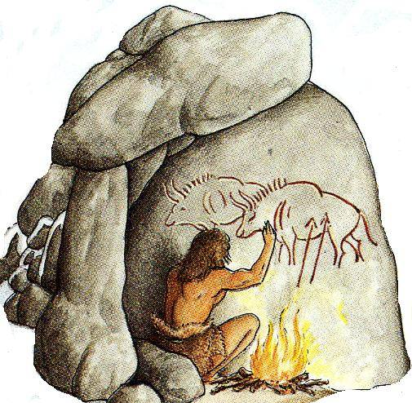
Представления людей о Земле в далеком прошлом
I. Первобытное общество

Slide 4
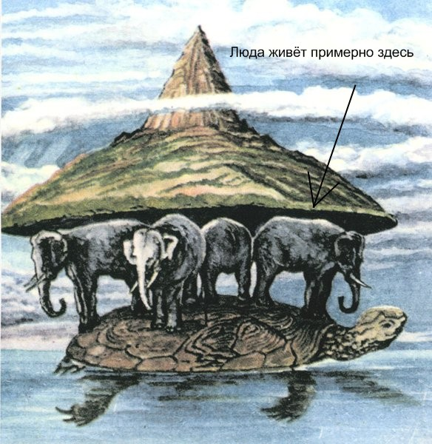
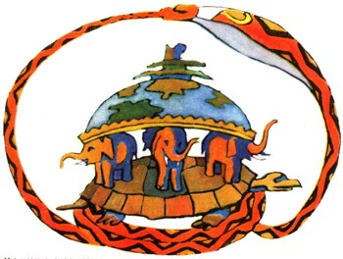
Рабовладельческий строй

Slide 5
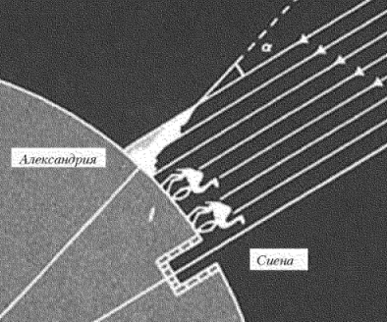
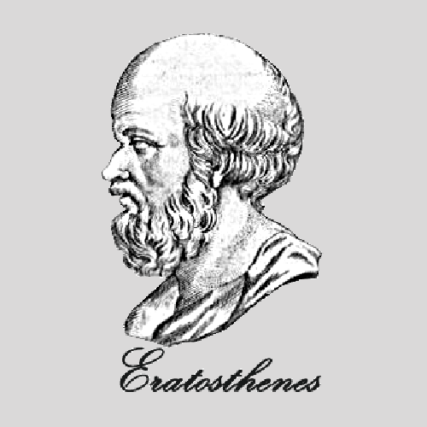
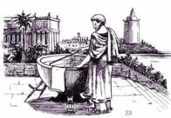
Рабовладельческий строй

Slide 6
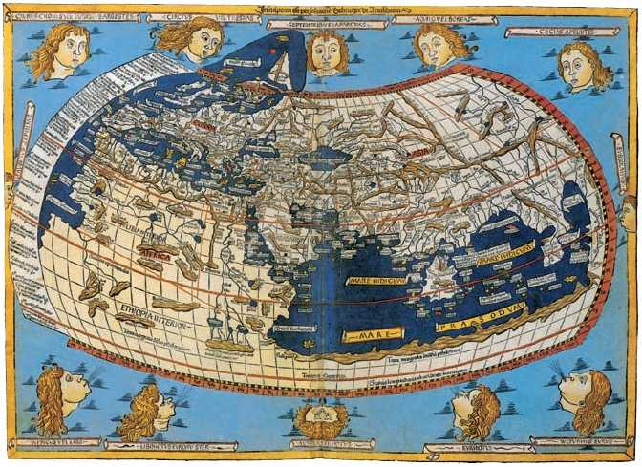
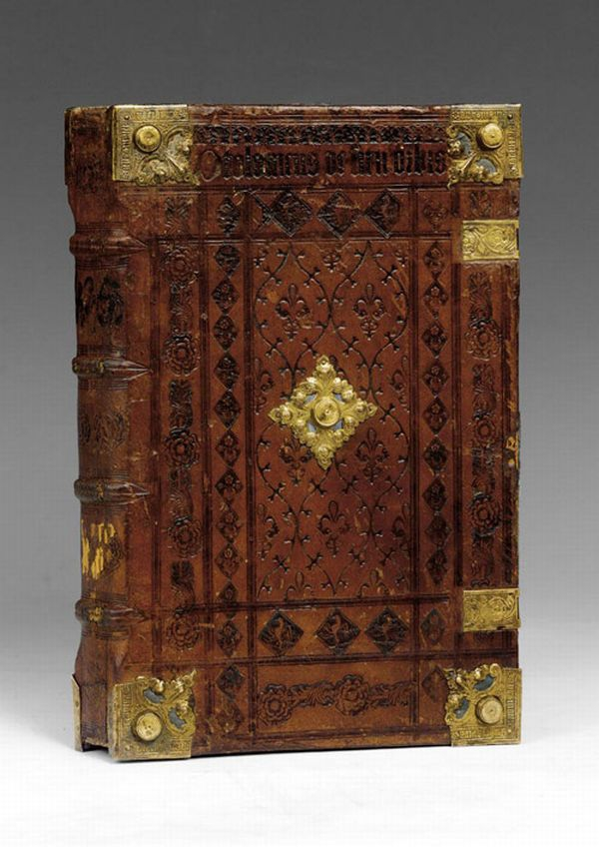
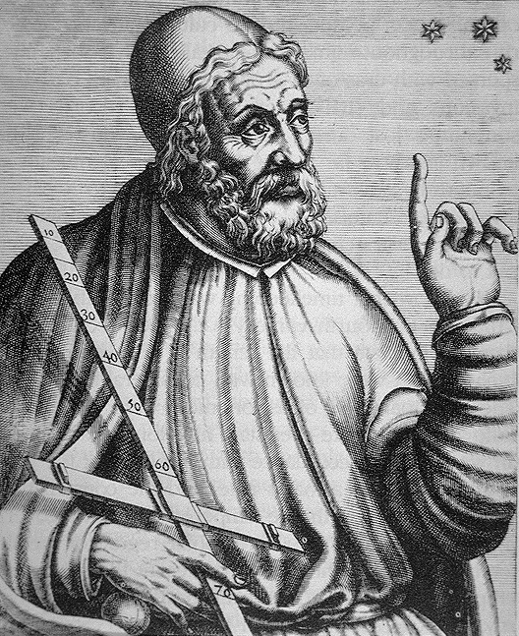
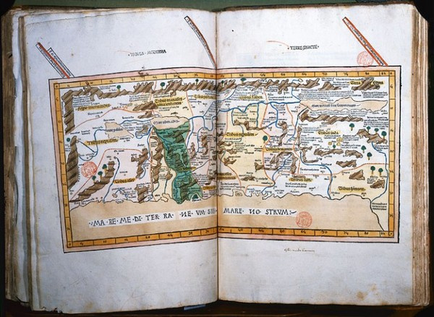
Рабовладельческий строй

Slide 7
Доказательство шарообразности Земли

Slide 8
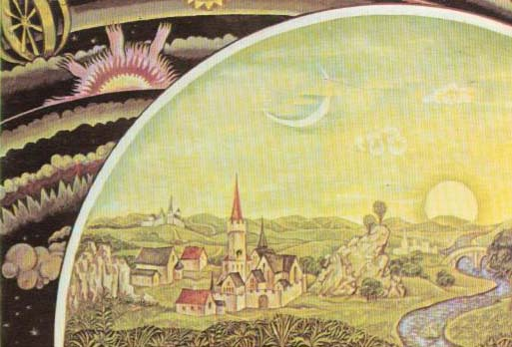
Средние века

Slide 9
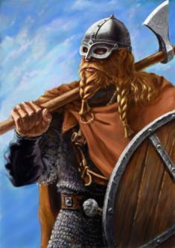
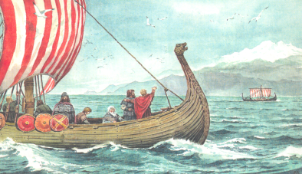
ВИКИНГИ (X-XI вв.)
ЗАСЕЛЯЛИ СЕВЕР ЕВРОПЫ (СКАНДИНАВСКИЙ ПОЛУОСТРОВ)
ЗАНЯТИЯ:
МОРСКОЙ ПРОМЫСЕЛ
ТОРГОВЛЯ
РАЗБОЙ

Slide 10
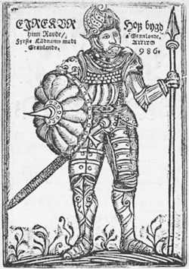
ОТКРЫТИЕ АМЕРИКИ
ЭРИК РЫЖИЙ
980 г. – ИЗГНАНИЕ ИЗ ИСЛАНДИИ
982 г. – ВЫСАДИЛСЯ НА БЕРЕГ ГРЕНЛАНДИИ
986 г. ПРИВОЗИТ НА ОСТРОВ ПОСЕЛЕНЦЕВ

Slide 11
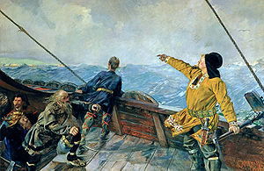
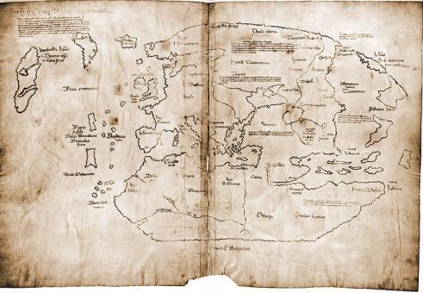
ЛЕЙФ ЭРИКССОН СЧАСТЛИВЫЙ
около 1000 г. – ОТКРЫЛ БЕРЕГА СЕВЕРНОЙ АМЕРИКИ

Slide 12
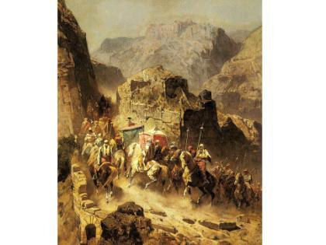
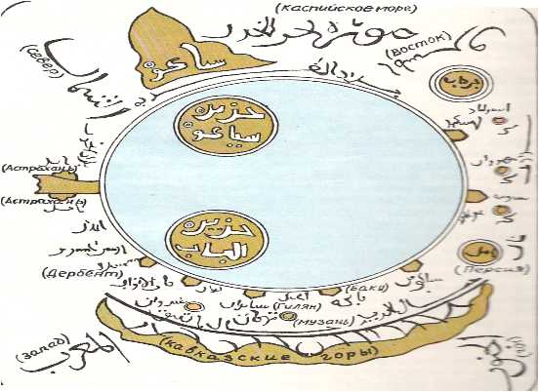
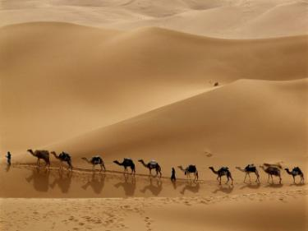
АРАБЫ (XV -XVI вв.)
ПРОЛОЖИЛИ КАРАВАННЫЕ ПУТИ ЧЕРЕЗ САХАРУ
ДОСТИГЛИ ОСТРОВА МАДАГАСКАР
ПУТЕШЕСТВОВАЛИ К БЕРЕГАМ ИНДИИ И КИТАЯ
СОСТАВЛЯЛИ КАРТЫ МИРА
КАРТА КАСПИЙСКОГО МОРЯ http://geo-div.narod.ru/history3.htm

Slide 13
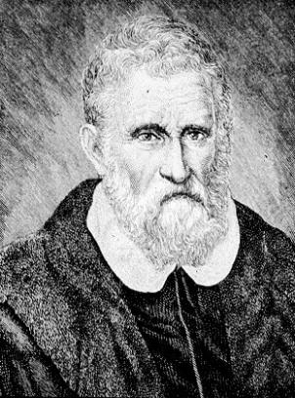
МАРКО ПОЛО (X-XI вв.)
1271-1295 гг. СОВЕРШИЛ ПУТЕШЕСТВИЕ ЧЕРЕЗ ЦЕНТРАЛЬНУЮ АЗИЮ В КИТАЙ
1254-1324

Slide 14
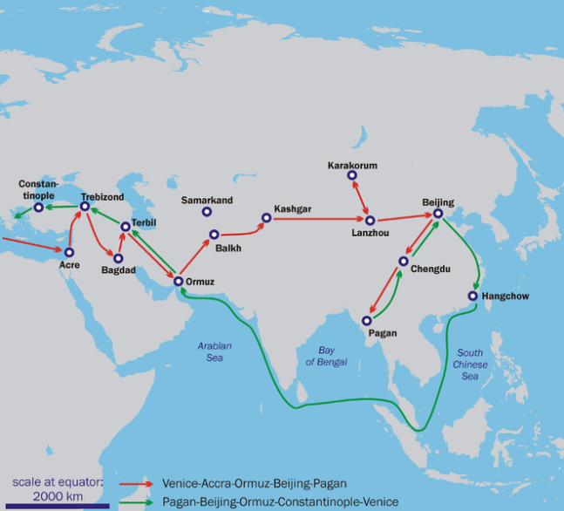
ПУТЕШЕСТВИЕ МАРКО ПОЛО

Slide 15
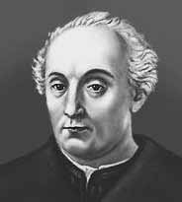
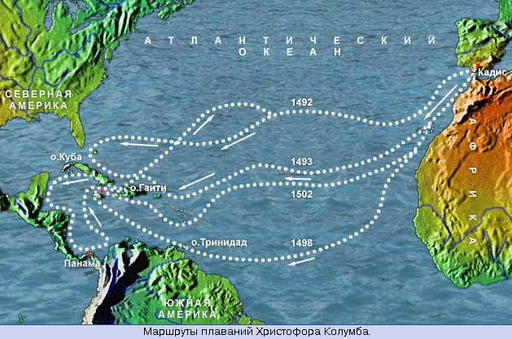
Открытие материков и океанов

Slide 16
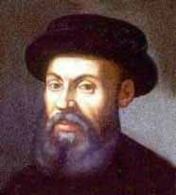
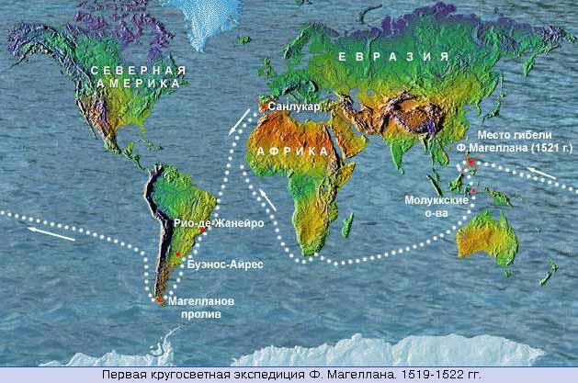

Slide 17
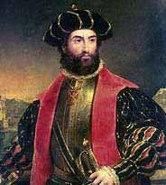
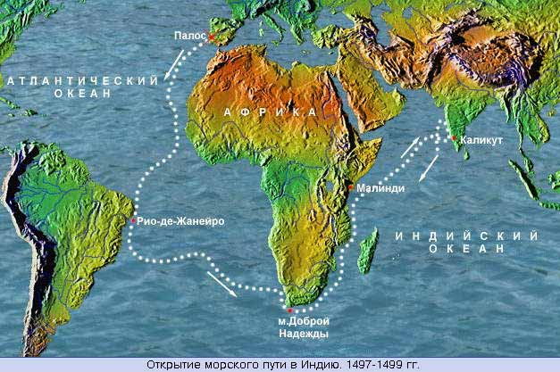

Slide 18
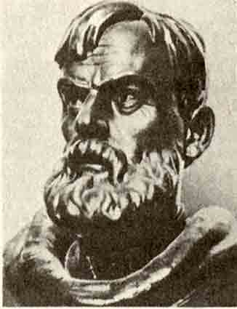
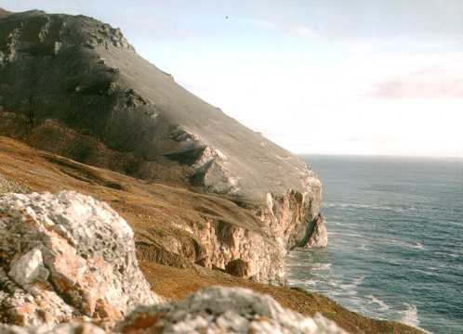

Slide 19
Современные географические исследования

Slide 20
ЭТАПЫ РАЗВИТИЯ ГЕОГРАФИЧЕСКИХ ЗНАНИЙ
Этапы накопления знаний | Результат
Первобытное общество ( до 4 тыс. до н.э.) | Накопление отдельных геогр.знаний. Картосхемы на дереве и коже.
Рабовлад. строй (4 тыс. до н.э. – 2 в. ) | Появление географ. литературы и карт (Геродот, Птолемей – первая карта мира)
Средние века ( до 15 в) | Начало геогр.путешествий: М.Поло в Китай, Аль-Бируни по Индии и Ирану и др. Изобретение глобуса – М.Бехайм.
Эпоха Велик.Геогр. открытий (16-сер. 17 в) | Открытие Нового Света Колумбом, кругосветное плавание Ф.Магеллана, путешествия Васко да Гамы, А. Никитина. Развитие картографии.
География Нового времени (18-сер.19 в) | Разделение географии на физ. и эконом., возникновение частных наук (климатологии, зоогеографии и др). Открытие Антарктиды (Беллинсгаузен, Лазарев).
Зарождение соврем.географии (кон.19 – нач.20 в.) | Научное изучение природы (экспедиции Пржевальского, Гумбольдта, Ливингстона, Стэнли и др.) Открытие полюсов Земли (Пири, Амундсен) Исследование Арктики –Нансен.
Современная география | Ликвидация последних «белых пятен» на картах суши. Комплексное изучение суши и Мирового океана. Начало космической эры. Рациональное природопользование.

